Slide 1
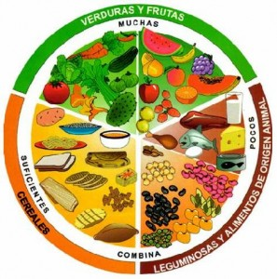
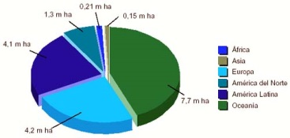
La leche de producción orgánica tiene % mas altos de ácidos omega 3
( 56%) que la convencional (0,53%)
Verde Amor
Verde Amor: es una empresa mexicana dedicada a la distribución de productos orgánicos artesanales.
Problema: En México no existe una conciencia con respecto a la importancia de la salud. El mercado de los productos orgánicos en el país ha incrementado debido a las enfermedades crónicas.
Cálculos mundiales de las tierras orgánicas certificadas
Segmentación:
30 a 40 años con nivel socioeconómico A/B C
La agricultura orgánica esta orientada a los procesos mas que los productos.

